Slide 1

React Javascript презентация на курсовата работа
От: Християн Бачев 154икр ИТИКС

Slide 2
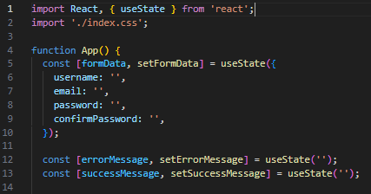
Показване и обясняване на кода
Първо имаме import командата с която
свързваме index файла към кода, за да
взаимодейства с него
Втората команда е function, която кара
всичките полета за регистрация да
функционират
На последните редове имаме командите които съобщават за
грешно, или правилно изпълнена регистрация

Slide 3
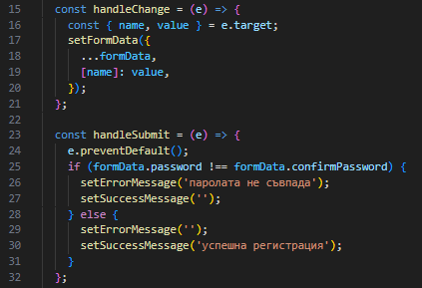
Първата половина отговаря за името, дали е вписано, или не
Ако няма вписано име, потребителя няма да може да изпълни
регистрацията
Втората половина отговаря за паролата,
дали е вписана, или не
Ако втората парола не съвпада с първата,
регистрацията няма да може да се изпълни успешно
Ако втората парола съвпада с първата, регистрацията ще е успешна

Slide 4
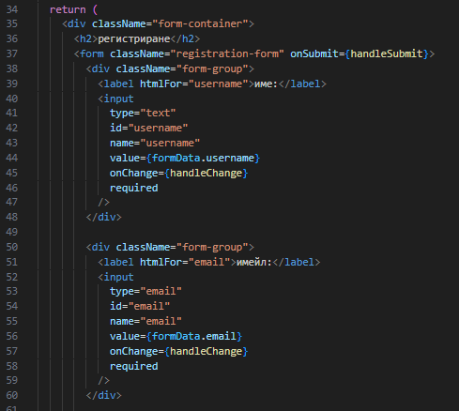
Първата половина ни информира, че трябва да се регистрираме, като за начало ни дава да си въведем името
Под името имаме подобна команда,
този път за имейл
Както всеки имейл, трябва да се
добави “@” след името, и след това
името на сайта за имейла
Естествено, ако на имейла му липсва
символа, страницата няма да позволи регистрация

Slide 5
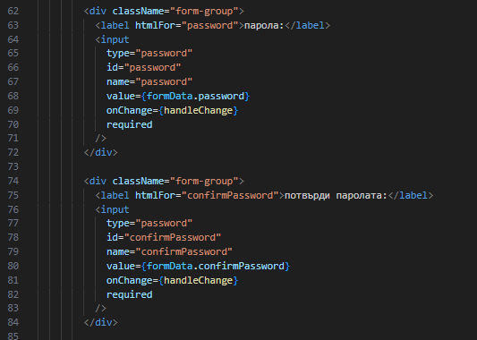
Първата половина е свързана с вписването на парола, като тя ще приема числа и букви
Втората половина се отнася за
потвърждаването на паролата,
където потребителя трябва
повторно да напише същата
парола
При объркана парола, сайта не
позволява регистрация

Slide 6
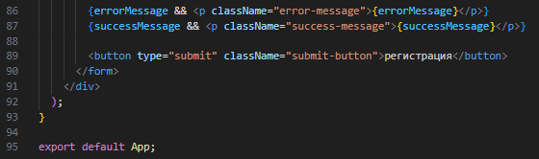
Първите команди са свързани със съобщението за правилно, или грешно регистриране
В средния код създаваме бутон, който ни позволява да се регистрираме
Командата “export default App”
е последната и най-важна
команда, която принтира всичко написано

Slide 7

Линк към GitHub
https://github.com/Hris3/react-javascript-154ikr-ITIKS

